Slide 1
Rescue Robot
Gruppe 3:
Katrin Glöwing, Domenic Drechsel,
Justin Frommberger & Alexander Wilms
Notes:
Katrin

Slide 2
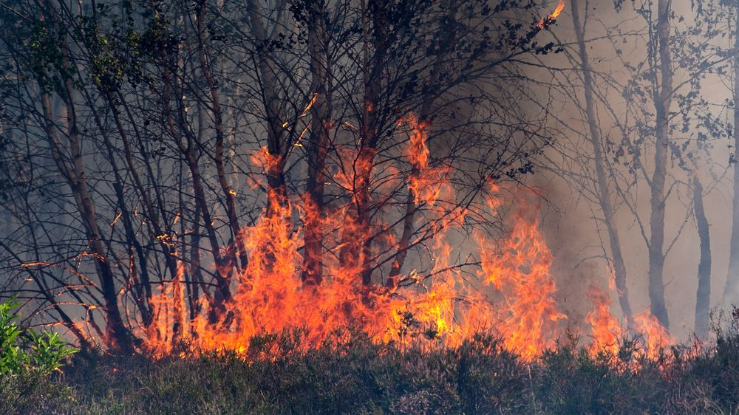
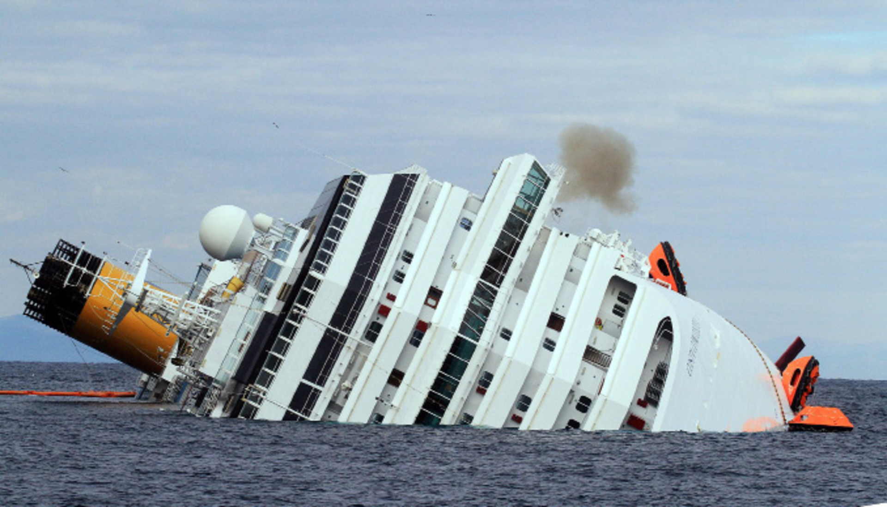
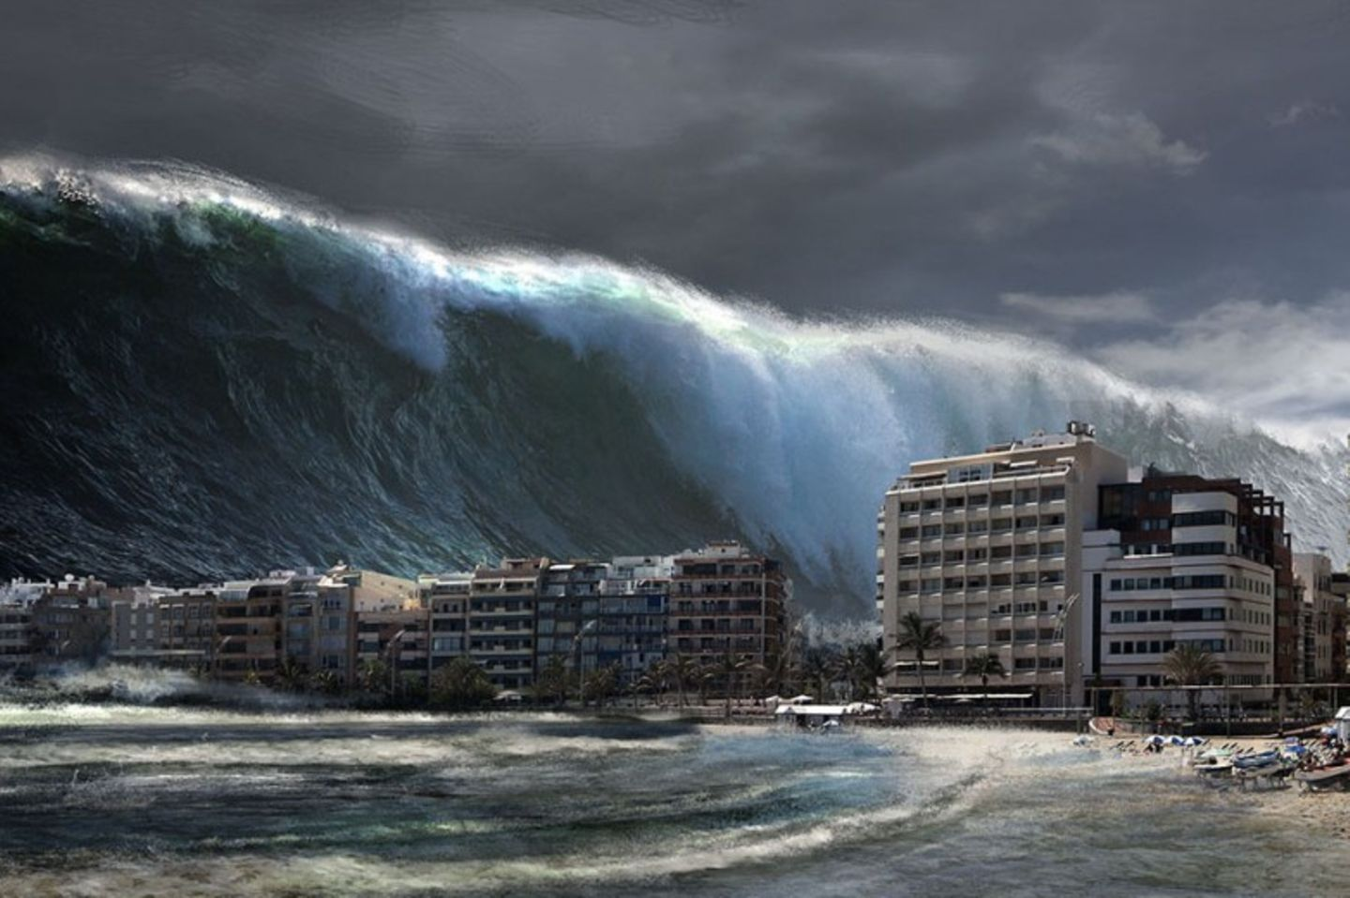
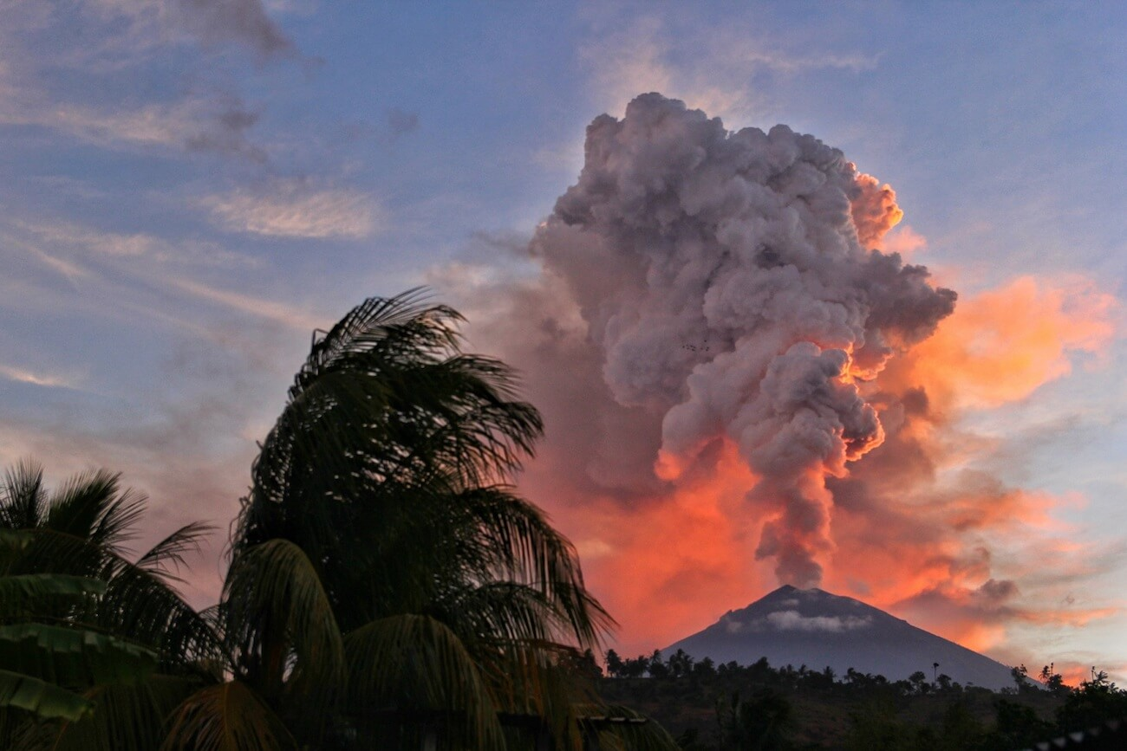
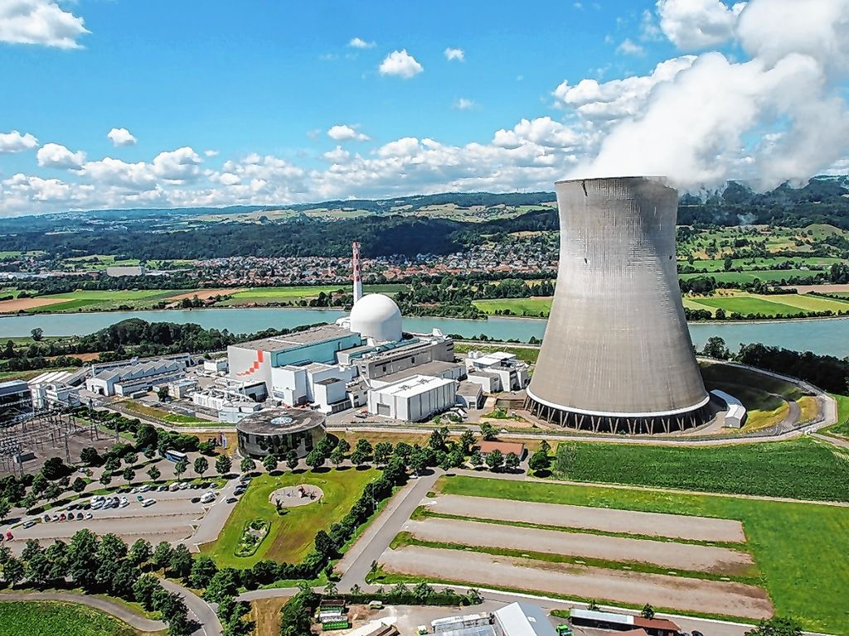
Motivation
Abb. 1: Waldbrand
Abb. 2: Schiffsunglück
Abb. 3: Tsunami/Überflutung
Abb. 4: Vulkanausbruch
Abb. 5: Atomkraftwerk
Notes:
Katrin
Waldbrände
Schiffsunglück
Bergung nach Vulkanausbruch
Reparaturen an Atomkraftwerken
Bergung nach Überflutung/Tsunami
Schiffsunglück

Slide 3
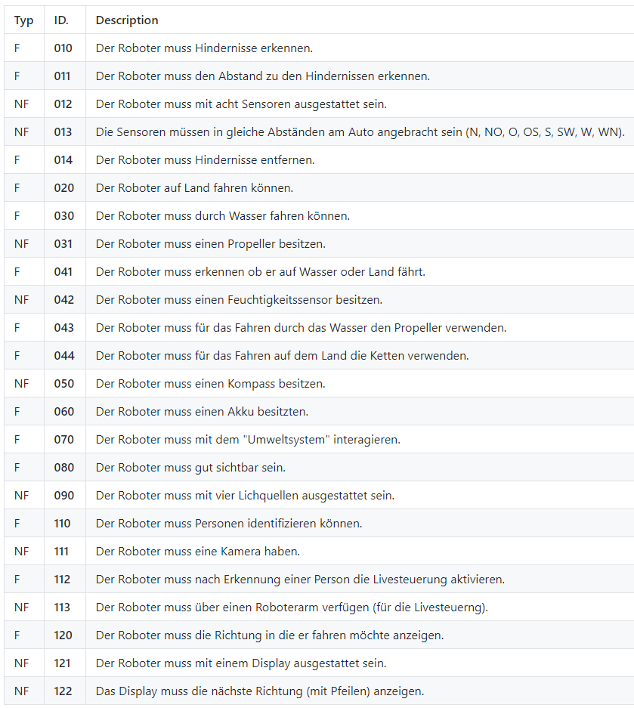
Konzept: Anforderungen
Abb. 6: Anforderungen (aus Github)
Notes:
Alex

Slide 4
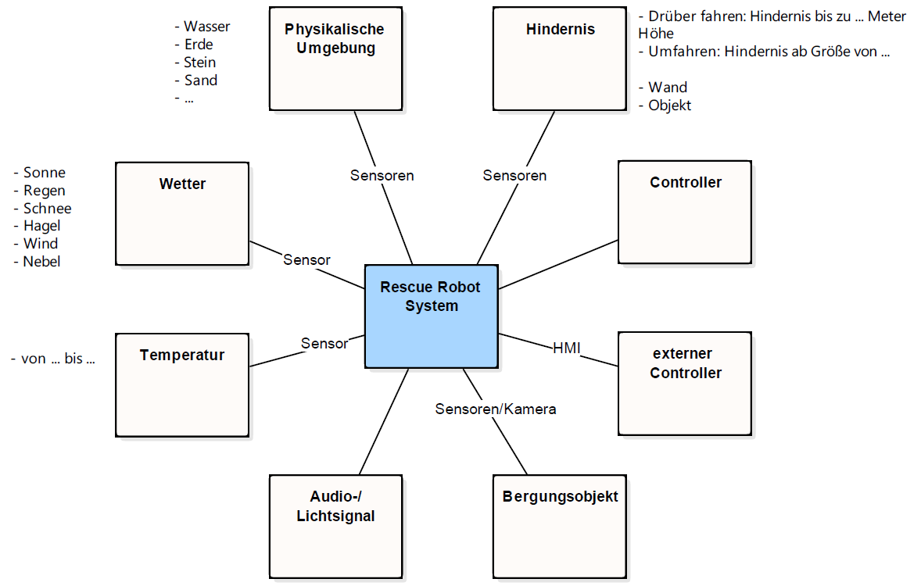
Konzept: Kontextdiagramm
Abb. 7: Kontextdiagramm
Notes:
Katrin
Überlegungen zum Anfang
Neu:
Physikalische Umgebung = Wasser, Erde, Stein, Sand
Hindernis: Mithilfe des Roboterarms aus dem weg Räumen; Wänden ausweichen
Bergungsobjekt: Identifikation mit Sensoren/Kamera (Wärmebildkamera)
Wegfindung über Signale über die Antenne!
kein temperatursensor, aber resistent gegenüber warmen temperaturen
Kein Wettersensor, aber wetterresistent

Slide 5
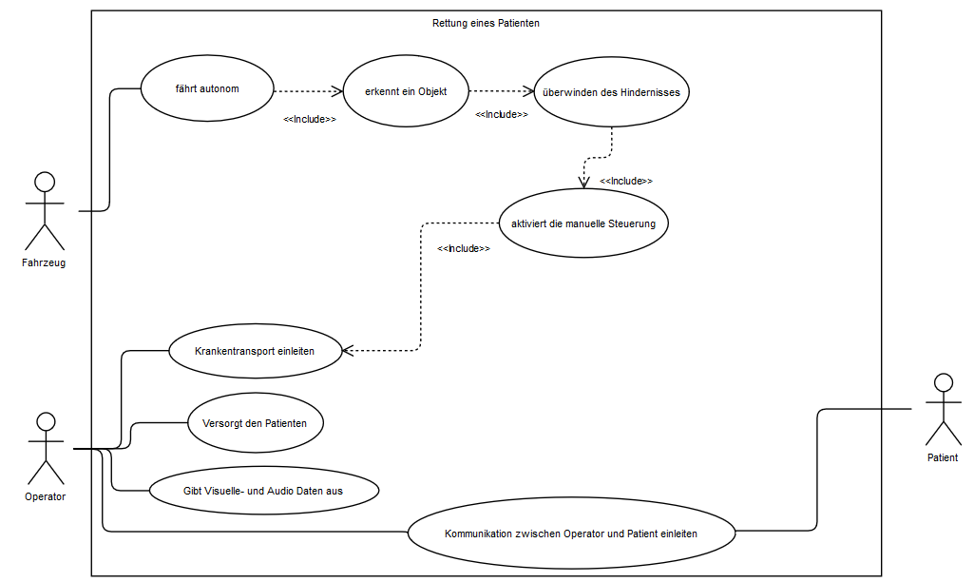
Konzept: Use Case
Abb. 8: Use-Case Diagramm
Notes:
Justin
Aus den Anforderungen lässt sich folgendes Use Case Model ableiten….
Anmerkung Aktivitätsdiagramme

Slide 6
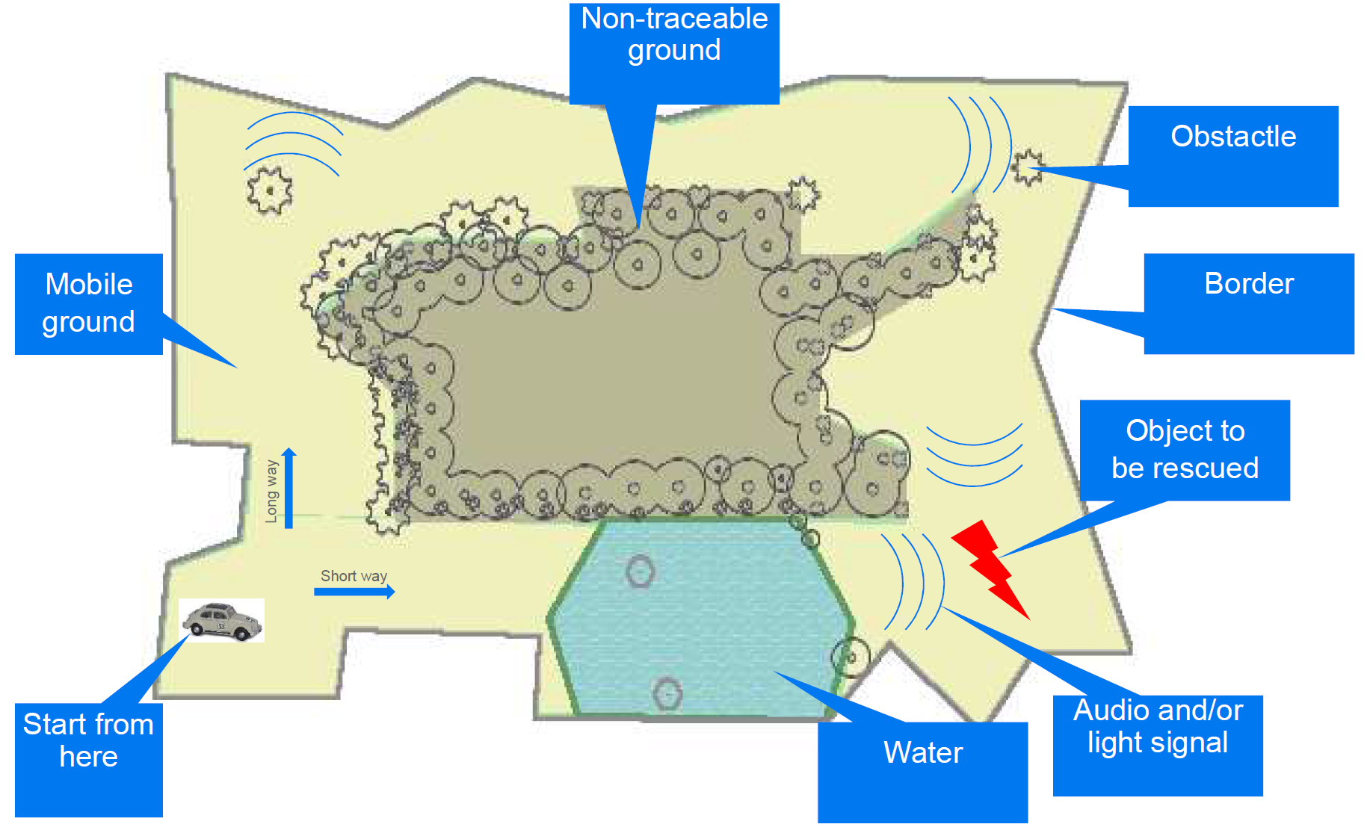
Konzept: Szenario
Explosion im Mehrfamilienhaus
brennende Gegenstände außerhalb
Abb. 9: Karte
Notes:
Katrin

Slide 7
Konzept: Stakeholder
1. | Politiker | Das Fahrzeug hat Kontakt mit der Umwelt und Personen, dies kann zu rechtlichen Problemen führen. Durch bestimmte Erweiterungen am Rettungsauto, könnte die Umwelt verbessert werden.
2. | Menschen, die gerettet werden | Sind nicht einverstanden mit der neuen Technik, möchten diese nicht in Anspruch nehmen. Sind begeistert von der Idee und unterstützen das Projekt.
3. | Feuerwehr & Polizei | Sind gegen die Einführung eines technischen Hilfsmittels, da Arbeitsplätze wegfallen. Freuen sich über die Verbesserung der Arbeitsbedingungen und die Unterstützung.
4. | Sponsoren | Sehen den technischen Erfolg nicht und möchten deshalb den preislichen Aufwand nicht finanzieren. Sind skeptisch doch interessiert an der neuen Technik und möchte dies finanzieren. Sehen das Potential in der neuen Technik und freuen sich so ein großes neues Projekt zu unterstützen.
5. | Mitbürger | Haben Angst in einen Unfall mit dem Rettungsauto zu geraten. Fühlen sich sicherer durch das Rettungsauto.
Notes:
Justin

Slide 8
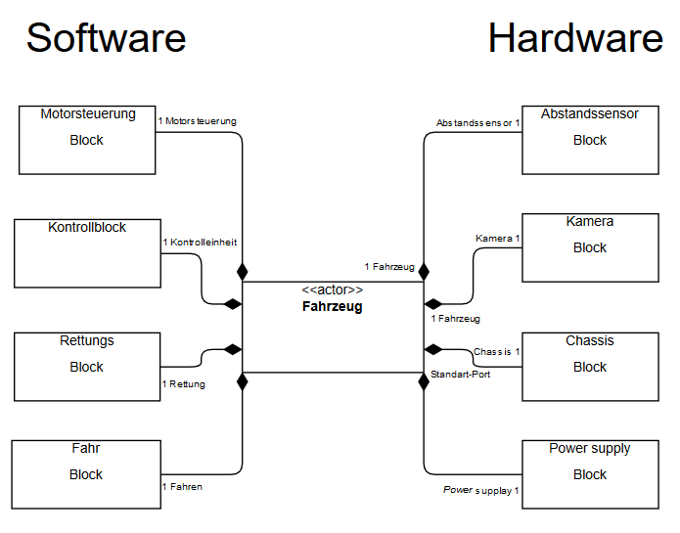
Konzept: Block-Diagramm
Abb. 10: Block-Diagramm
Notes:
Alexander

Slide 9
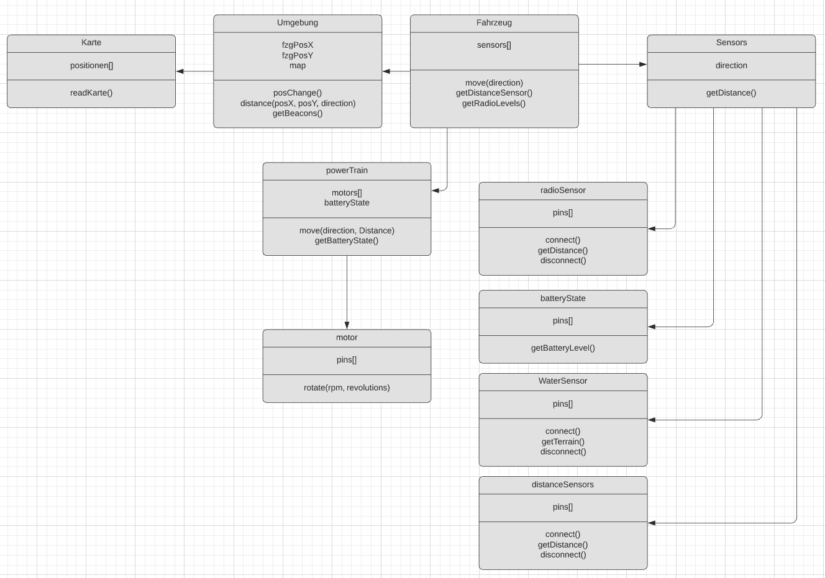
Konzept: Klassendiagramm
Abb. 11: Klassendiagramm
Notes:
Domenic
Objektorientiert gearbeitet

Slide 10
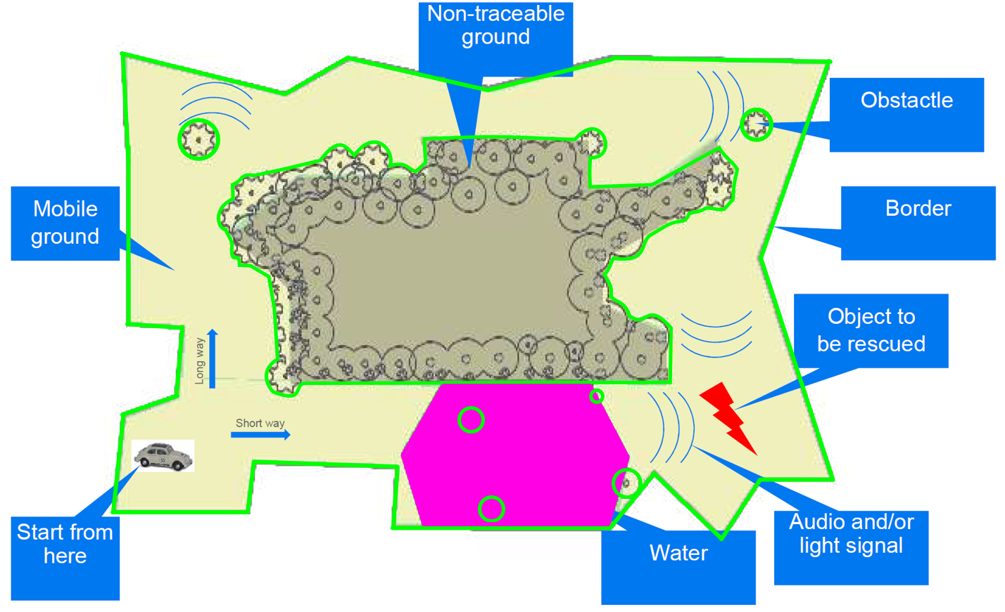
Konzept: Vorbereitung Software
Karte einlesen in Python  Simulation in C#
Abb. 12: Karte
Notes:
Domenic

Slide 11
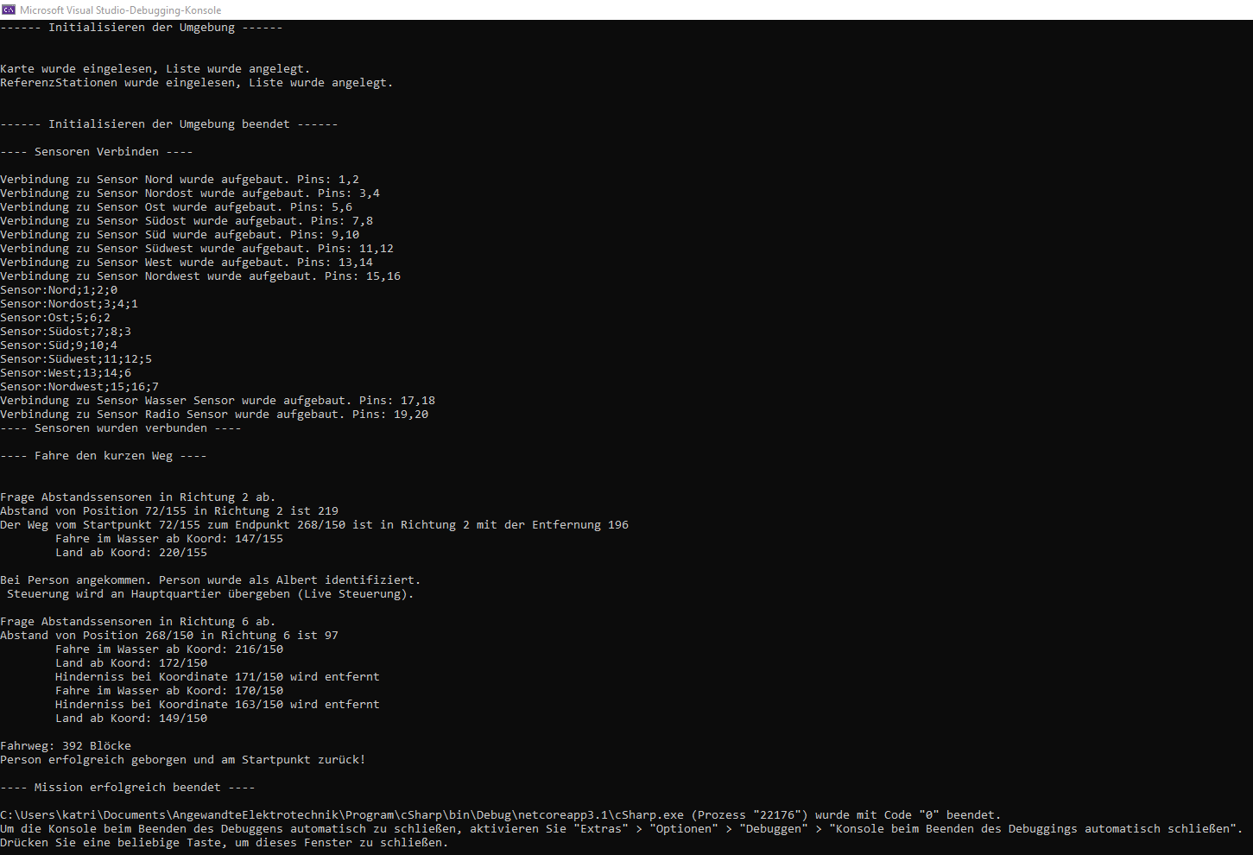
Software: Konsolenausgabe (1)
Anforderung 012:
Der Roboter muss mit acht Sensoren ausgestattet sein.
Anforderung 042:
Der Roboter muss einen Feuchtigkeitssensor besitzen.
Abb. 13: Konsolenausgabe (1)
Notes:
Anforderung 070: Der Roboter muss mit dem "Umweltsystem" interagieren.
Domenic

Slide 12
Software: Konsolenausgabe (2)
Anforderung 112:
Der Roboter muss nach Erkennung einer Person die Livesteuerung aktivieren.
Anforderung 011:
Der Roboter muss den Abstand zu den Hindernissen erkennen.
Anforderung 010:
Der Roboter muss Hindernisse erkennen.
Anforderung 014:
Der Roboter muss Hindernisse entfernen.
Abb. 14: Konsolenausgabe (2)
Notes:
Katrin

Slide 13
Software: Konsolenausgabe (3)
Anforderung 110:
Der Roboter muss Personen identifizieren können.
Anforderung 030:
Der Roboter muss durch Wasser fahren können.
Anforderung 020:
Der Roboter auf Land fahren können.
Anforderung 041:
Der Roboter muss erkennen ob er auf Wasser oder Land fährt.
Abb. 14: Konsolenausgabe (2)
Notes:
Katrin

Slide 14
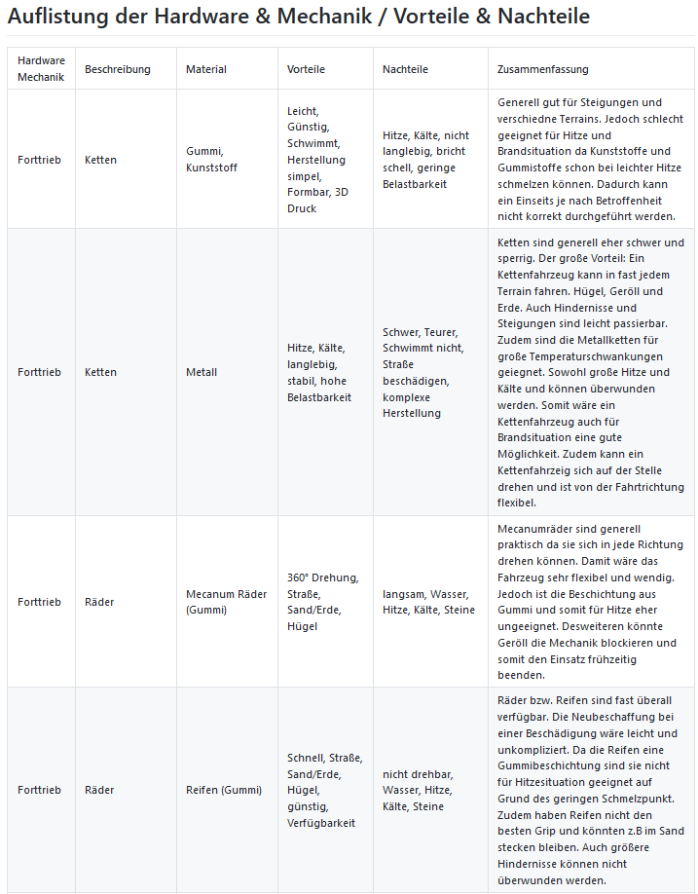
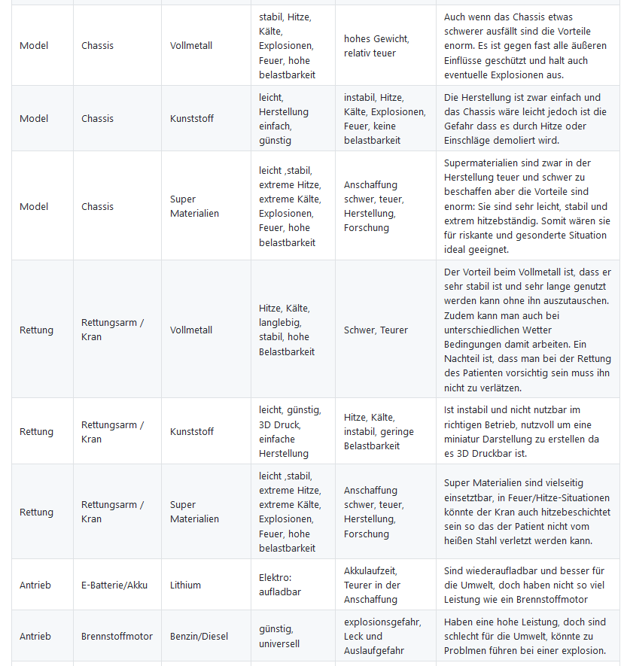
Auflistung HW (Vor-Nachteile)

Slide 15
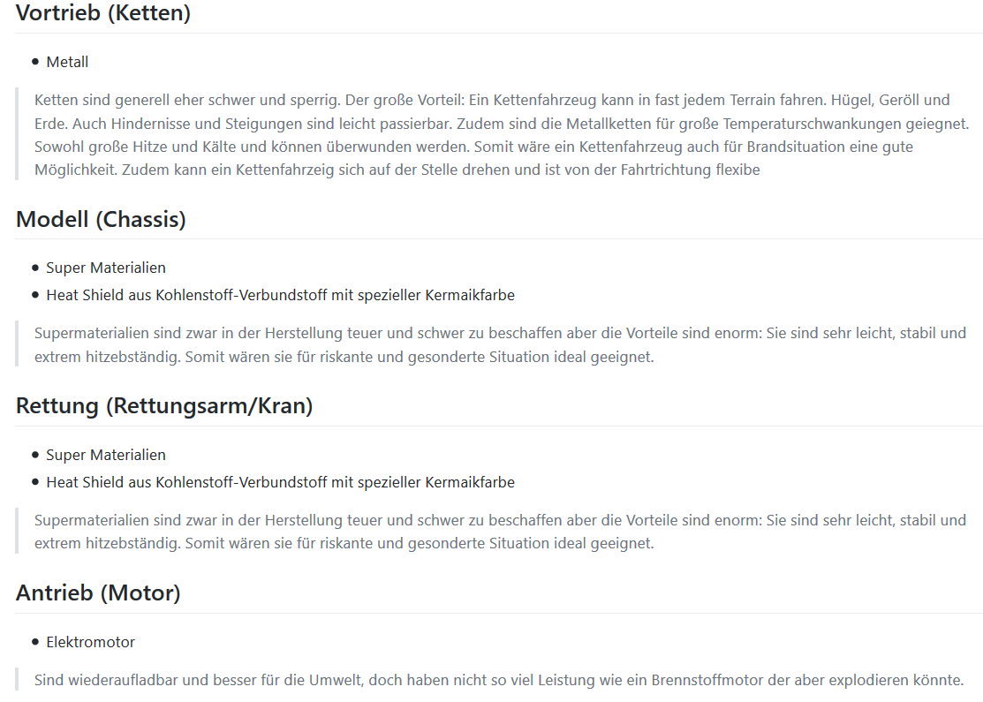
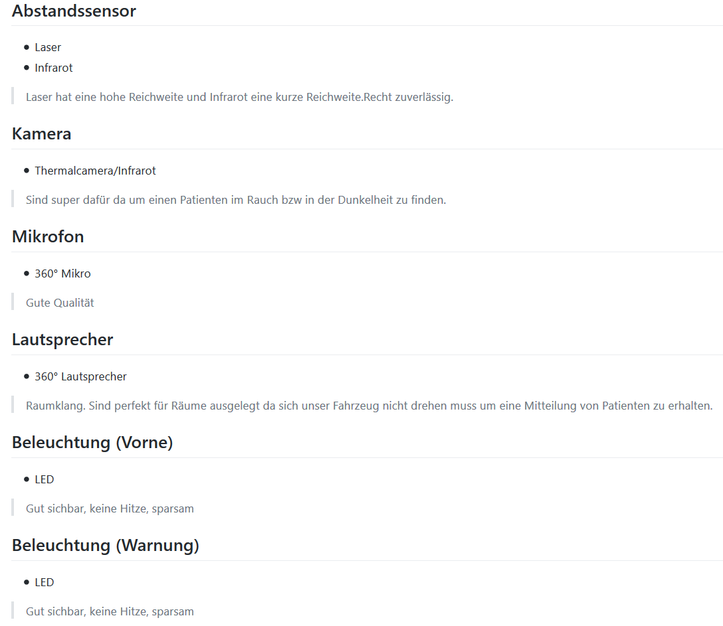
Festlegung HW

Slide 16
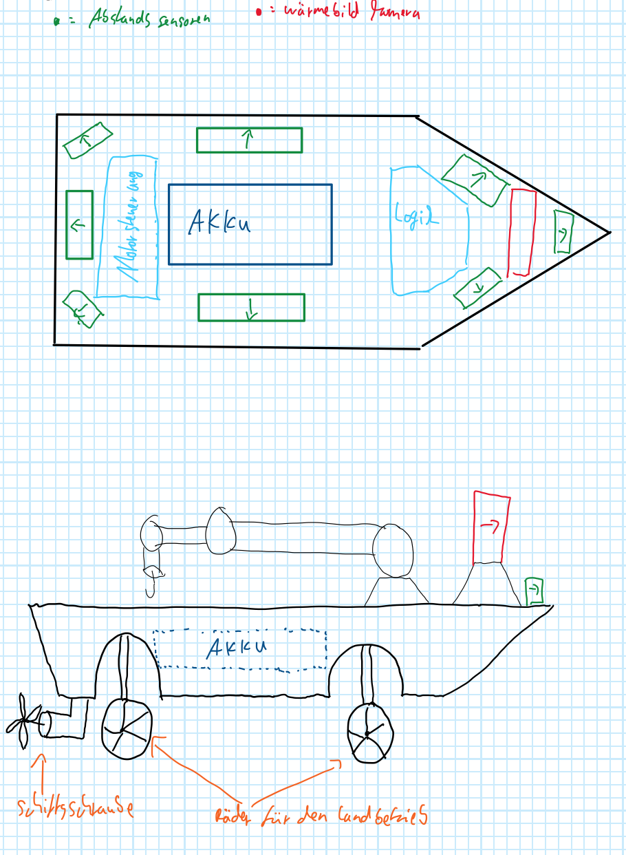
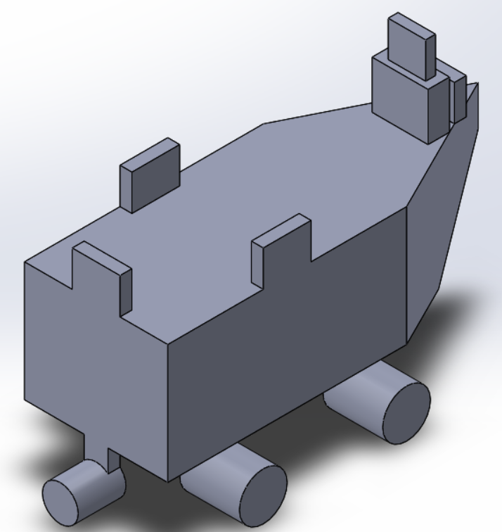
Skizze des ersten Ansatzes
Notes:
Alexander

Slide 17
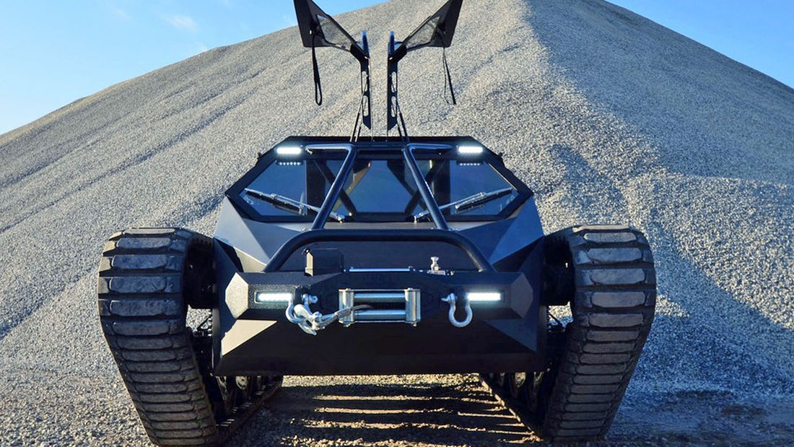
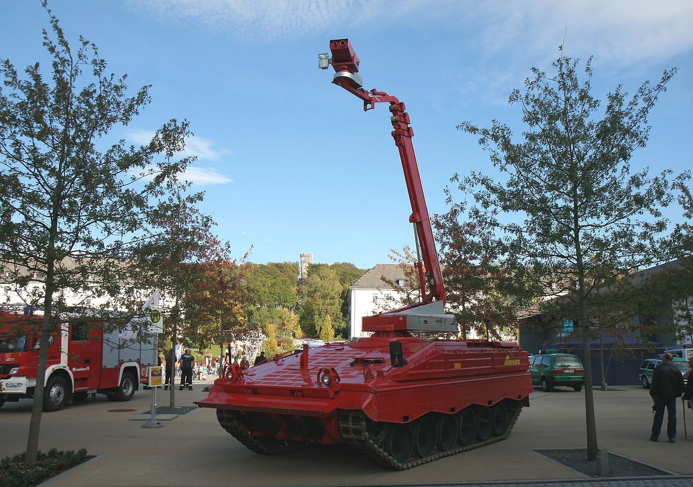
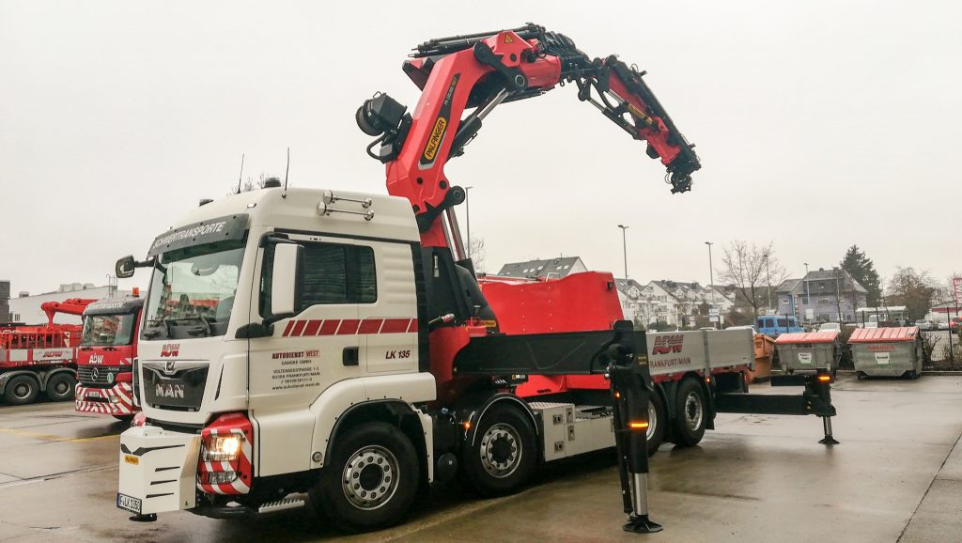
Design (Entwurf)

Slide 18
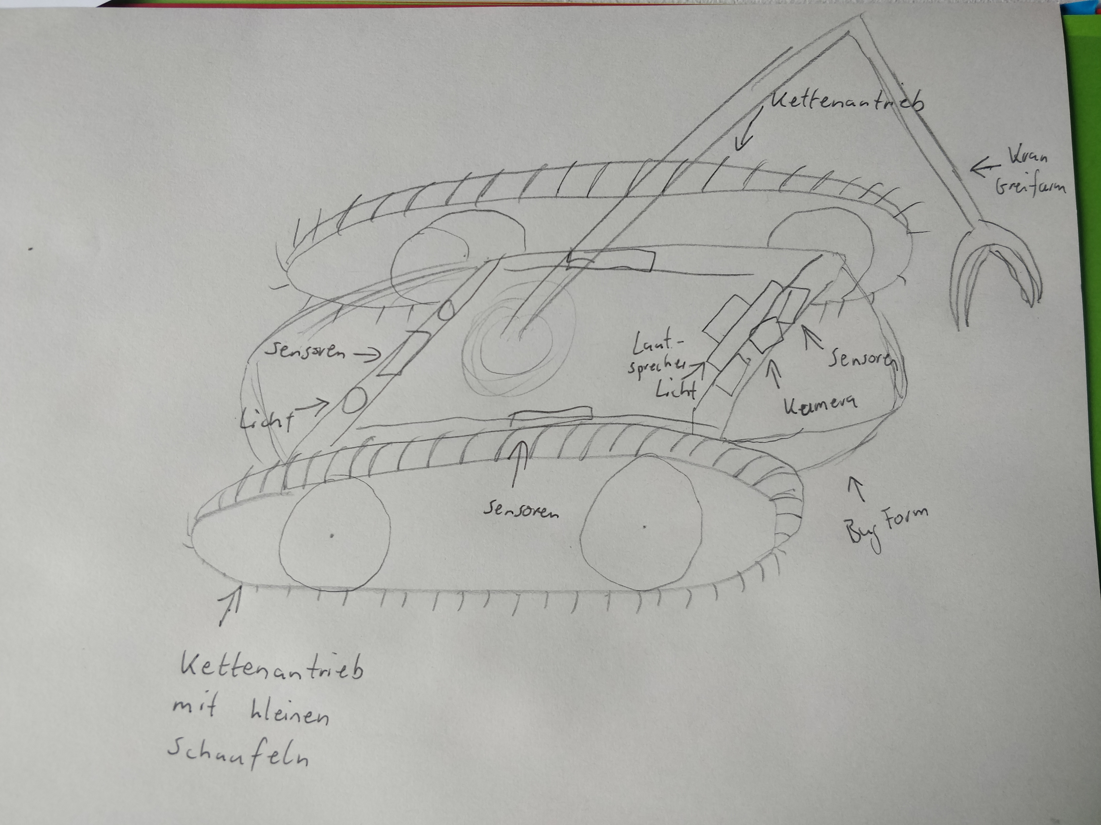
Design (PaperPrototype)

Slide 19
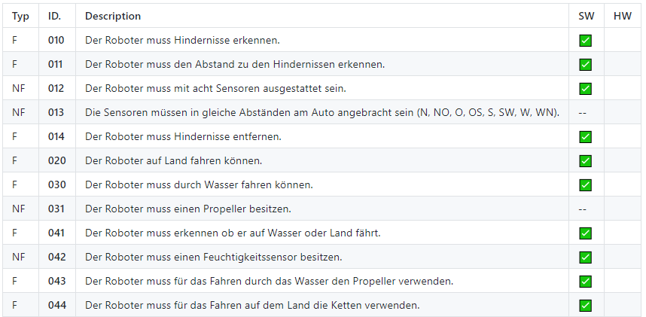
Auswertung Anforderungen (1)

Slide 20
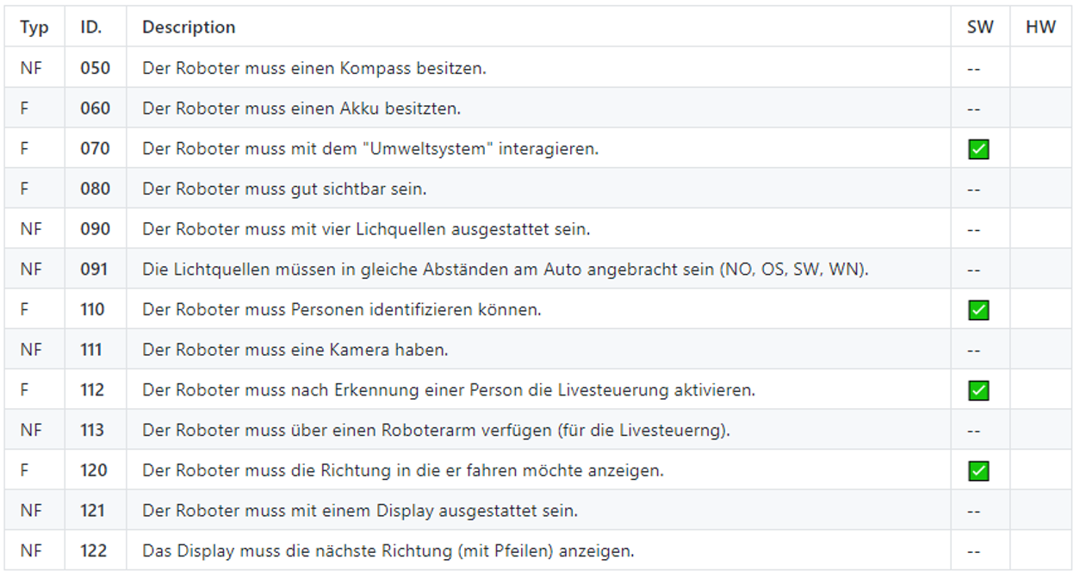
Auswertung Anforderungen (2)

Slide 21
Ausblick
Elektronische Umetzung
Proportionen
Visualisierung der Kamera und Livesteuerung
3D Simulation (evtl. mit Unity)
Notes:
Elektronikteil im weiteren Ablauf des Projektes angehen.

Slide 22
Showcase
Live
Notes:
Domenic & Katrin

Slide 23
Literaturverzeichnis
Abb. 1: | Waldbrand | https://www.br.de/nachrichten/wissen/was-tun-bei-einem-waldbrand,RZyK3iS
Abb. 2: | Schiffsunglück | https://www.haz.de/Nachrichten/Wissen/Uebersicht/Umweltschuetzer-befuerchten-Oel-Katastrophe-nach-Schiffsunglueck
Abb. 3: | Tsunami/Überflutung | https://www.brigitte.de/leben/reise/europas-kuesten-von-tsunami-bedroht-11261762.html
Abb. 4: | Vulkanausbruch | https://www.reisegeek.de/indonesien-das-land-der-1000-geschichten/vulkanausbruch-auf-bali/
Abb. 5: | Atomkraftwerk | https://www.verlagshaus-jaumann.de/inhalt.basel-zwischenfaelle-im-atomkraftwerk.58e2360e-de7c-4376-8052-66f081021e39.html

Slide 24
Vielen Dank für Ihre Aufmerksamkeit!
Gruppe 3:
Katrin Glöwing, Domenic Drechsel,
Justin Frommberger & Alexander Wilms

